Slide 1
Euripides' Bacchae
De mens in conflict met het goddelijke
Set 0.1: Vooraf
Werkwijze

Slide 2
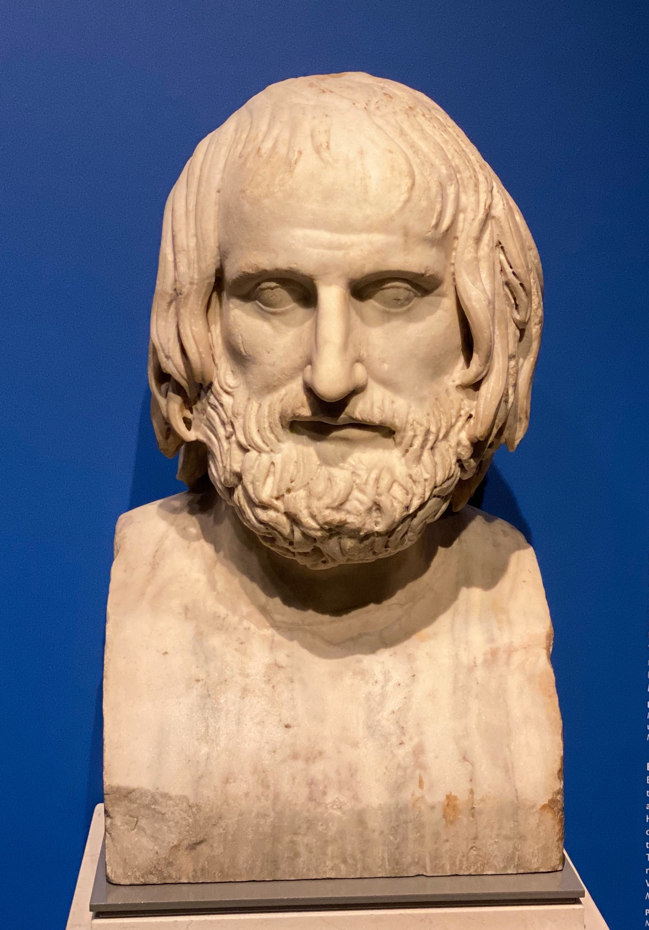
Buste van Euripides in RMO

Slide 3
Inhoud
Uitleg van de werkwijze
Sylabus met eindtermen
Vertaling maken
ca 600 regels vertalen en nakijken en leren
Cultuur en geschiedenis
Gouden eeuw van Athene
Opvoering
Vertaling lezen
Literaire vertaling tegenover 'werk'-vertaling
Vragen bestuderen
proef-Proefvertaling maken

Slide 4
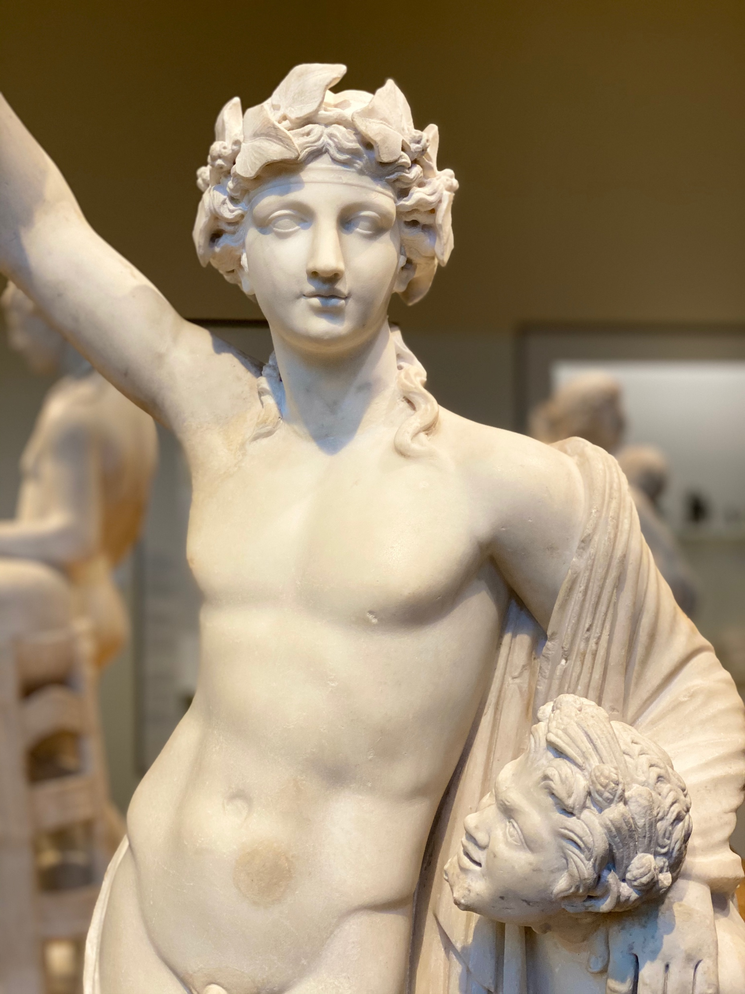
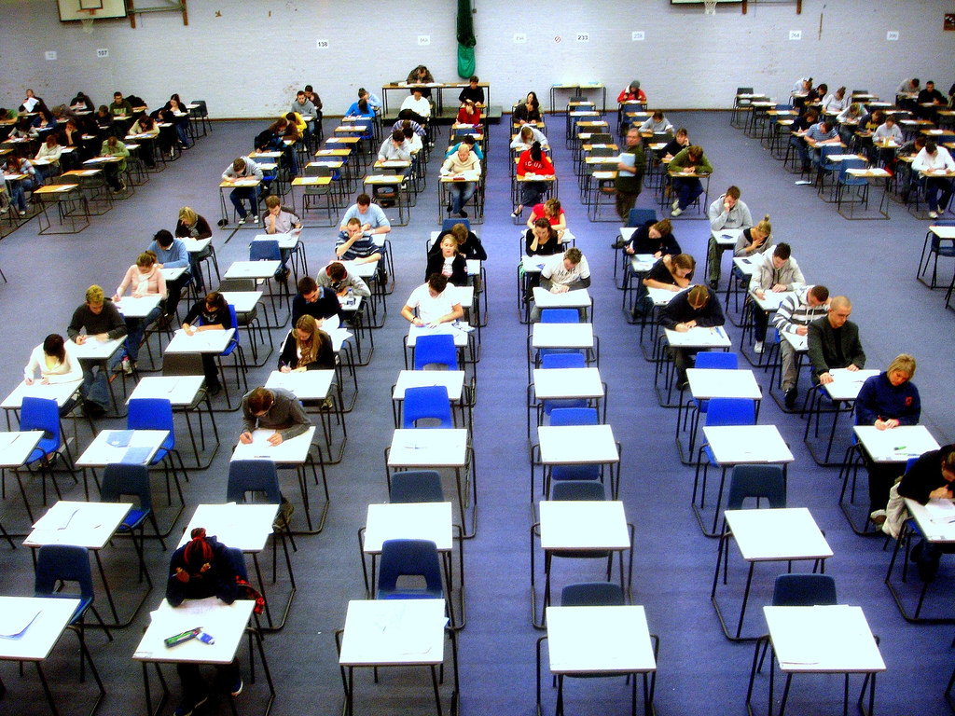
Werkwijze Syllabus
Op https://www.examenblad.nl staat
het examenprogramma voor GTC 2021 (=ca. PTA)
de Syllabus 2021
droge tekst met wettelijke verplichtingen
Deze staat ook in de Euripidesbundel (bladzijde 252-257)
de inhoud is omgezet naar de bundel: "tekst en plaatjes"
De zitting van het CE is op 25 mei 2021 van 9.00-12.00
vragen over de tekst
maken van een vertaling

Slide 5
Werkwijze Vertalen #1
Driemaal de tekst:
Je bereidt je huiswerk voor door vooraf de opgegeven regels te vertalen en de bewuste woorden alvast te leren.
Tijdens de les bespreken we de juiste vertaling en moeilijke zinnen.
Na de les kijk je de bewuste regels (snel) nog een keer door en let je op de fouten (deliberate practice)
Als je werk af is berg je het op de juiste plaats op: aan het einde van het jaar moet je ALLES nog hebben en vinden
Gedurende de week zijn er circa drie vertaallessen.

Slide 6
Werkwijze Vertalen #2
Dit pensum bestaat uit
594 regels Grieks
696 regels in het Nederlands
verspreid over 59 genummerde teksten.
In een complete week moeten we 30 regels vertaling afkrijgen
Extra hulp voor praktische en noodzakelijke kennis:
Taaleigen Euripides (206-209)
Stilistische en narratologische middelen (210-217)
Herhaling grammatica (218-234)
Basiswoorden uit het pensum (235-245)
Proef-proefvertalingen

Slide 7
Werkwijze Cultuur en Geschiedenis
Aan het einde van elk cultuurhoofdstuk staan grijze blokken met kernwoorden en -begrippen. Over zo'n woord kan een vraag komen op SE of CE.
Zorg dat je weet waar het begrip over gaat of wanneer het is
Als het niet een kernwoord is kan dat niet, maar is het bedoeld om de tekst te verduidelijken.
Maak na elk hoofdstuk een samenvatting voor jezelf (of werk hier samen met zijn allen aan in een gedeeld document).
Archiveer ook hiervan voortdurend heel goed al je materiaal

Slide 8
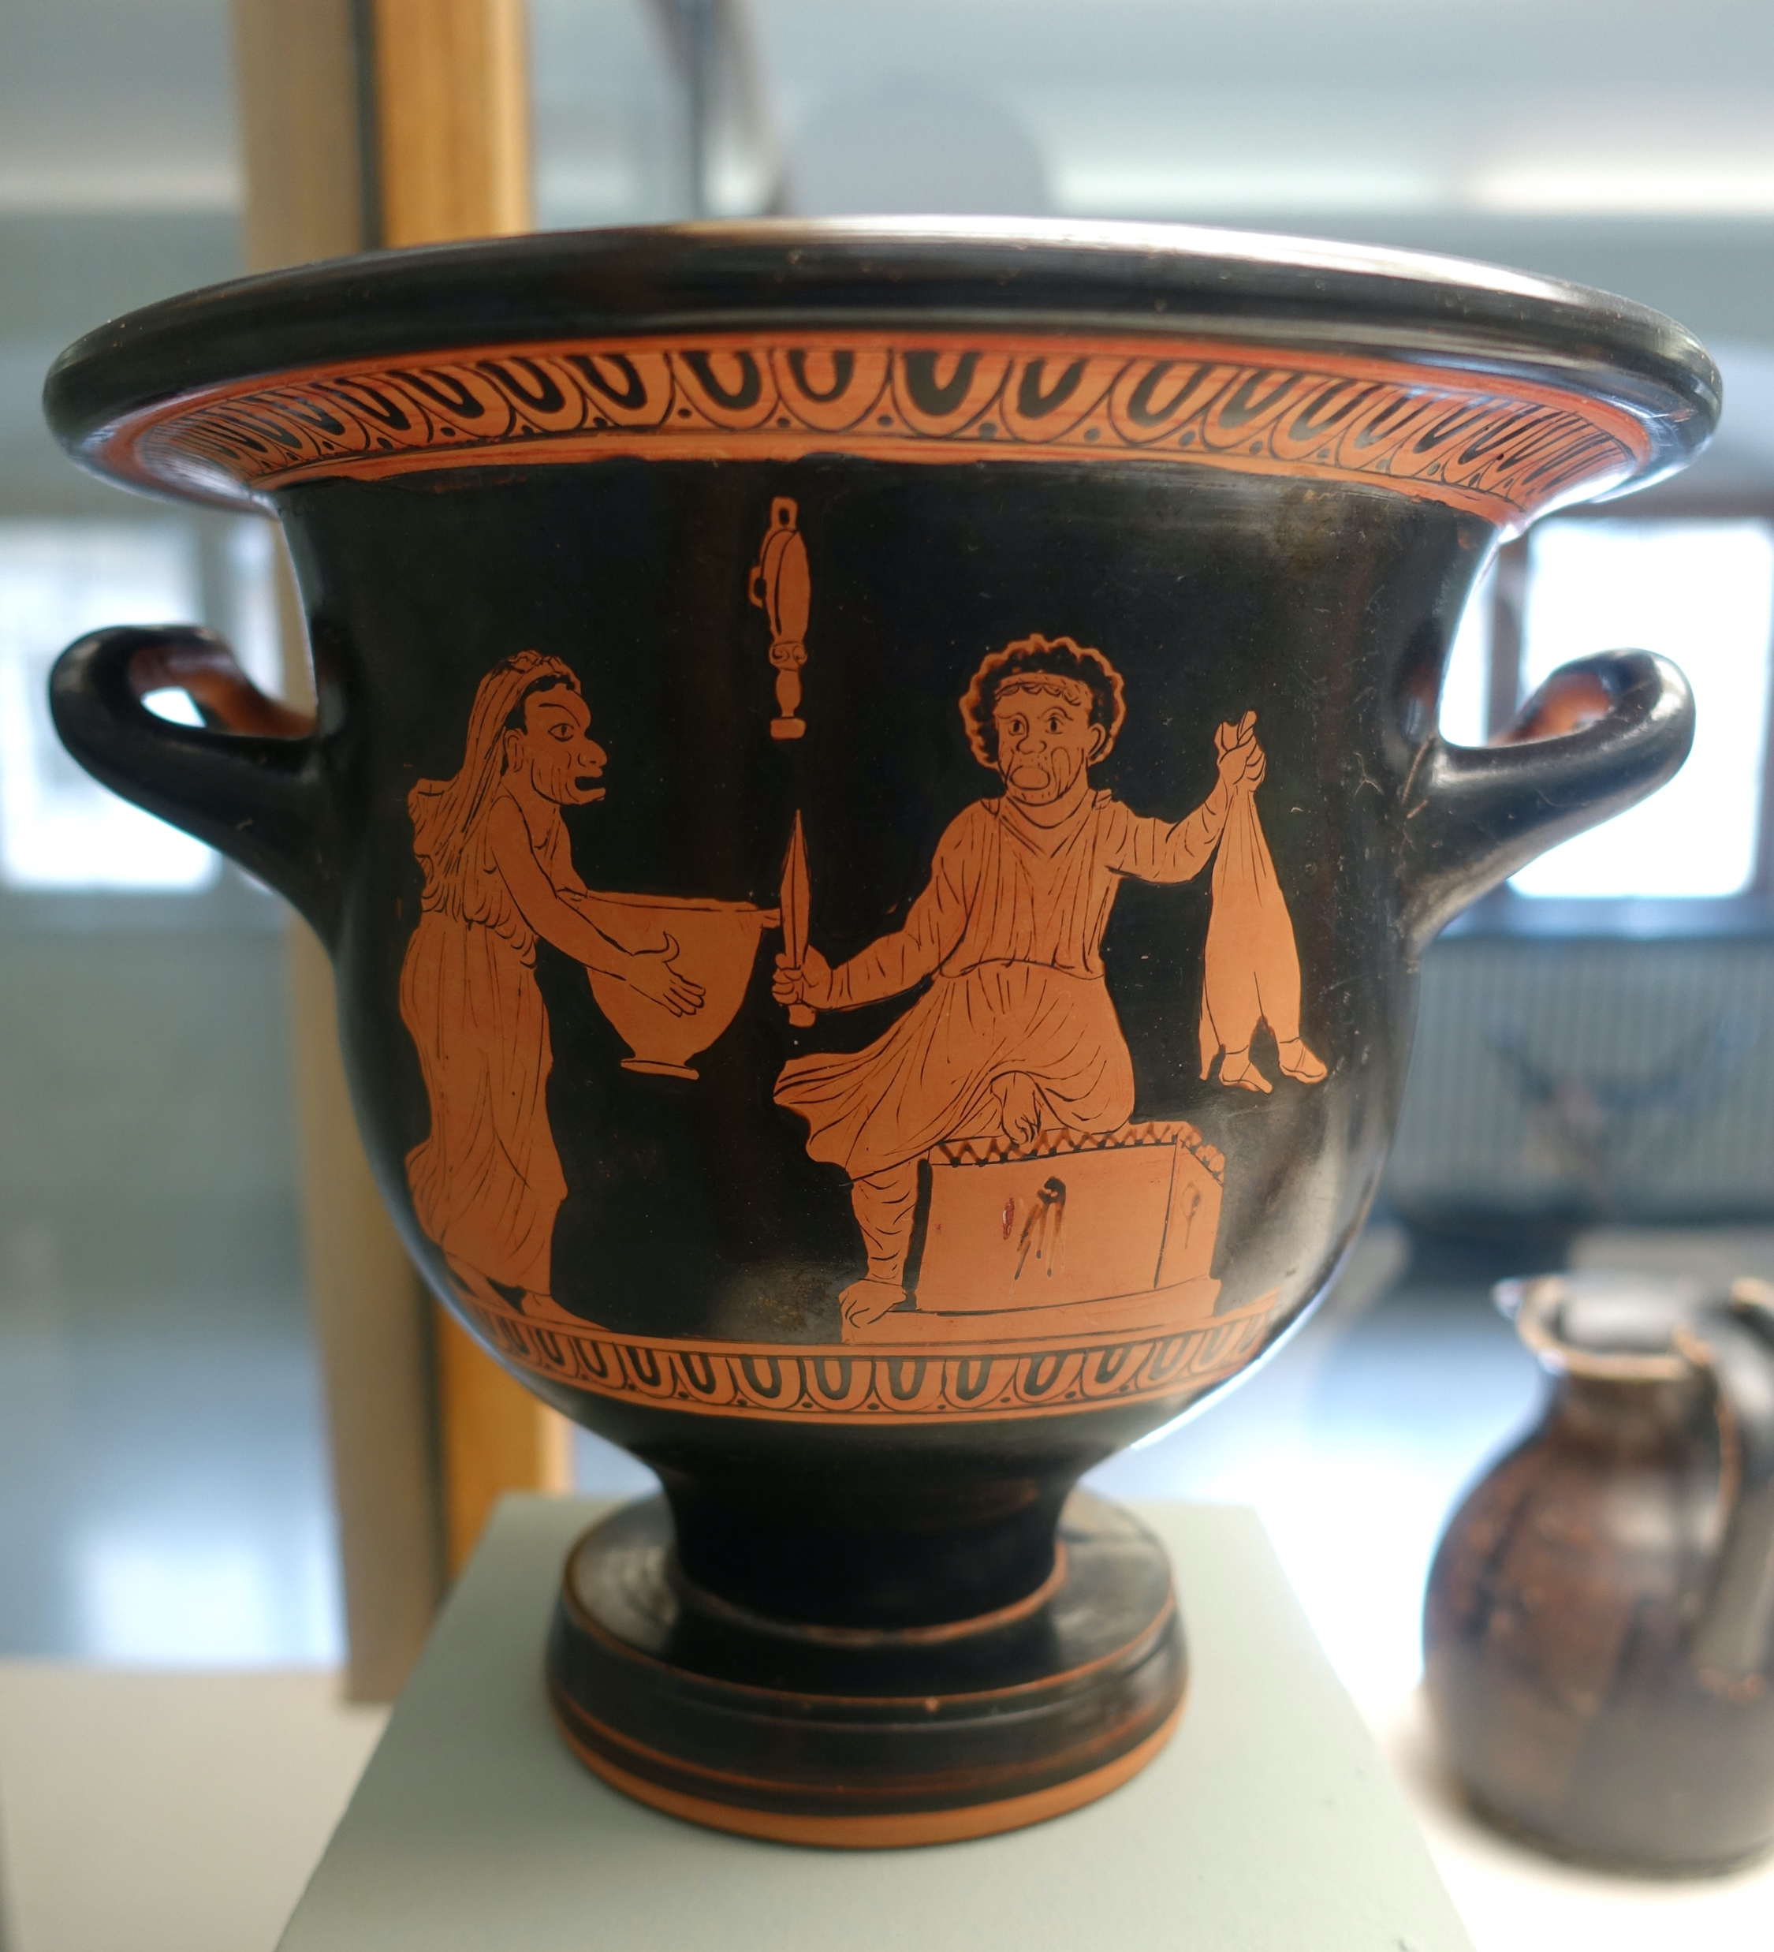
Werkwijze Vertaling lezen
Achterin het boek staan enkele originele teksten in een moderne Nederlandse literaire vertaling.
Over deze teksten kunnen vragen komen op het SE of CE.
Van deze teksten moet je de inhoud kennen, dus niet de letterlijke woorden.
Hoe beeldt Aristophanes het karakter van Euripides af in de Thesmophoriouzusae? (Tekst niet als bijlage bijgevoegd, antwoord in je eigen woorden.)

Slide 9
Werkwijze Vragen bestuderen
Bij wijze van service zijn de antwoorden op de vragen in de materiaalbundel meegeleverd.
Je hoeft dus niet alle vragen als een monnik uit te schrijven.
Ga met verstand en wijsheid met dit materiaal om
Check telkens of je het antwoord goed bedacht had en of je over de kennis beschikt.
Zoniet: maak dat dan duidelijk voor jezelf, zodat je weet dat je het moet terugzoeken en wat je moet terugzoeken.
De vragen gaan over alle voorgaande onderwerpen (tekst/ cultuur/ geschiedenis....)

Slide 10
Werkwijze proef-proefvertaling
De tweede helft van SE en CE bestaat uit het maken van een proefvertaling.
Houd rekening met ongeveer 100 woorden vertalen in 45 minuten. (Inclusief aantekeningen)
De teksten zijn meestal iets langer (110-120 woorden)
We kijken gericht en formatief na
Klok jezelf ook bij het maken van regulier huiswerk.
Er staan 5 oefenteksten achterin de bundel.
Bouw door oefening je resultaten op
Op www.stilus.nl staan ook oude CE-documenten.
Euripides was in 2017, 2013, 2007 en 2004 ook auteur
In 2000 was Bacchae ook CE-onderwerp!
Van elke jaargang is een tekst, opgave en correctievoorschrift voor twee tijdvakken beschikbaar

Slide 11
Website
Op imperiumclassicum verzamel ik al het materiaal dat ik zelf gemaakt heb om te raadplegen.
Ga met verstand met het nakijkmateriaal om
Nakijken is geen afkijken: maak eerst zelf je werk en raadpleeg het materiaal om je leervorderingen te controleren.
Ook anderen (buiten school) kunnen daar bij en er gebruik van maken.

Slide 12
Belangrijk voor SE
Er zijn ongeveer 21 effectieve werkweken gedurende dit hele jaar (SE-weken en vakantie niet meegerekend)
Er zijn twee SE's
rond week 46 (oktober 2020) en week 9 (maart 2021)
ongeveer de helft van de bundel in beide gevallen
vragen en vertalen, evenveel punten (mini-CE)
Vóór die tijd moet alles al een keer gedaan zijn, SE-week is alleen leren en afmaken
Op tijd naar bed en twee ons groente en twee stuks fruit

Slide 13
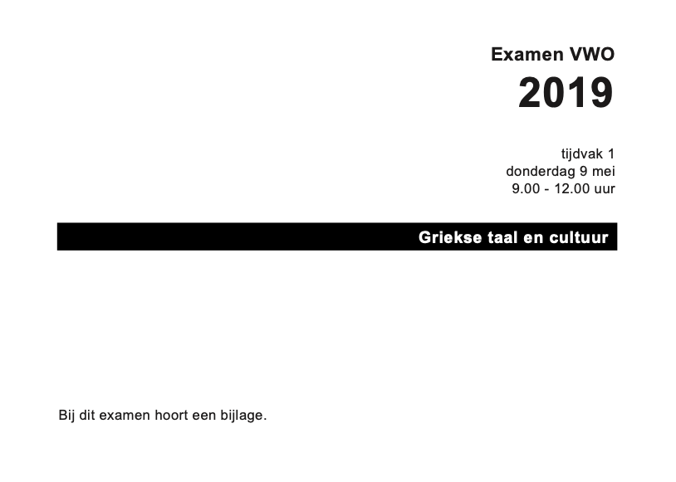
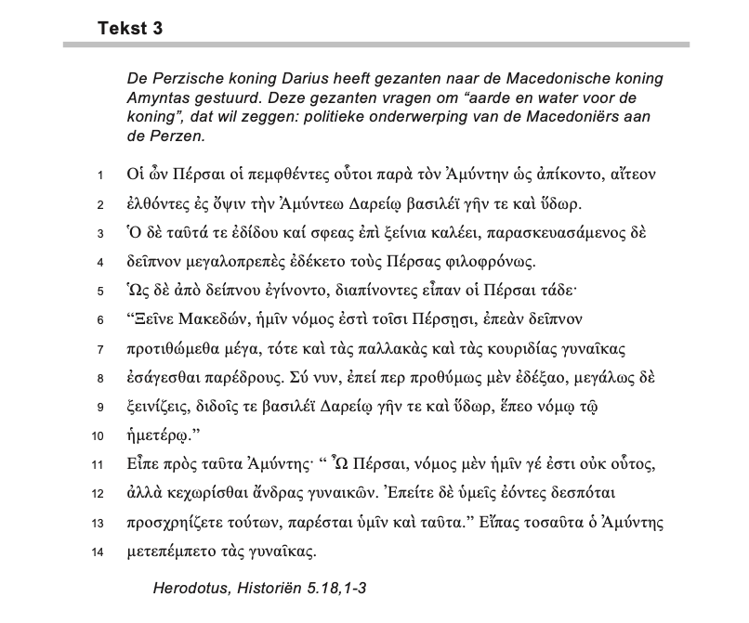
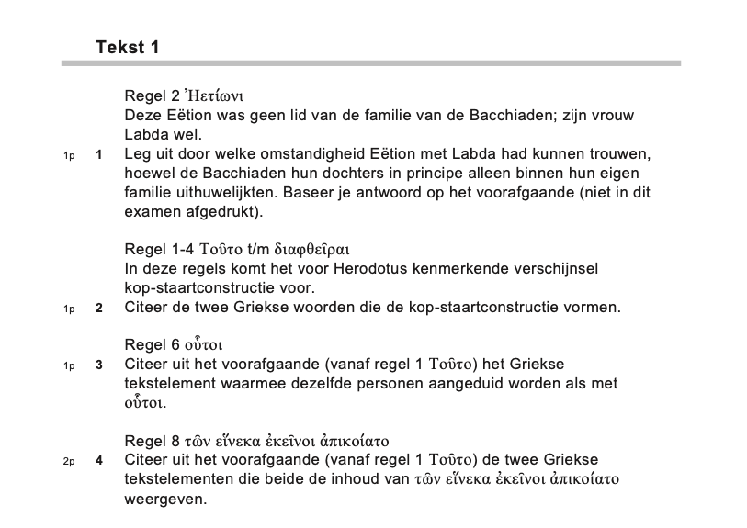
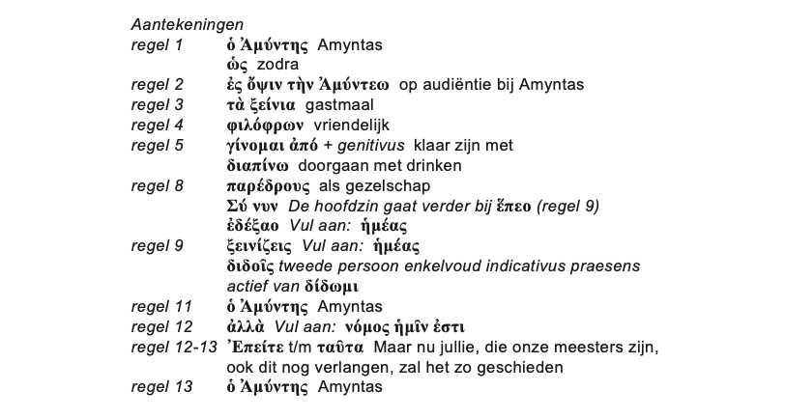
Voorbeeld CE

Slide 14
Samengevat
Je moet op de volgende gebieden materiaal opbouwen om mee te kunnen leren
vertalingen van het Grieks
3x de tekst: voorbereiden, bespreken en nabereiden
samenvattingen van de geschiedenis en vertaalde teksten
leer de woorden en grammatica als die aan de orde komt
bestudeer de vragen

Slide 15
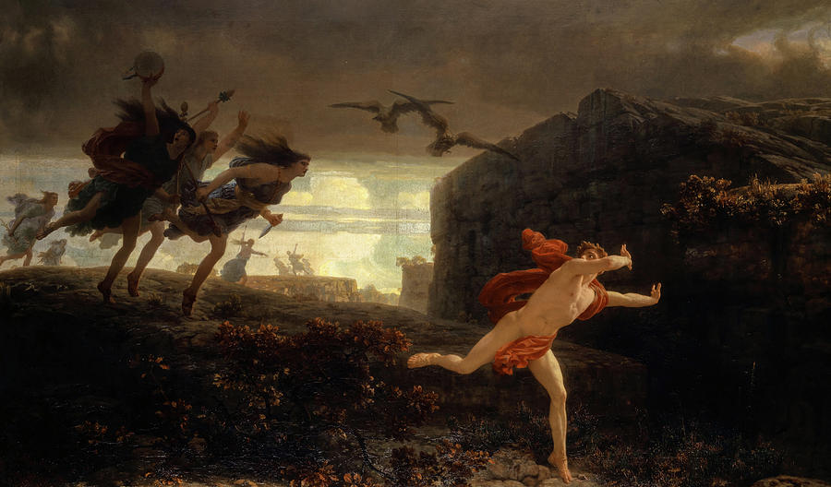
Pentheus wordt achterna gezeten door de Bacchae omdat hij zijn huiswerk niet heeft gedaan....
Word geen Pentheus!

Slide 16
Einde

